Slide 1
Evaluación de calidad del software Aimeos Laravel
Nombres: Solorzano Arancibia Diego Santiago Arapa Estrada Nataniel Mauricio Quispe Sucullani Jose David
CARRERA: Ingeniería en ciencias de la computación
MATERIA: Calidad de Software

Slide 2
Contenido
01
06
Introducción
Criterios de evaluación
02
07
Requisitos para la instalación
Plan de evaluación
03
08
Diagramas del Software
Resultados
04
09
Modelo de Calidad
Recomendaciones
05
10
Niveles de puntuación de las métricas
Conclusiones

Slide 3

Introducción
Framework de e-commerce basado en Laravel.
Modular y escalable: soporta tiendas simples y marketplaces.
Funcionalidades: catálogo, pedidos, pagos, envíos, inventario.
Integración con pasarelas de pago y servicios externos.
Plataforma flexible y personalizable para tiendas online profesionales.

Slide 4




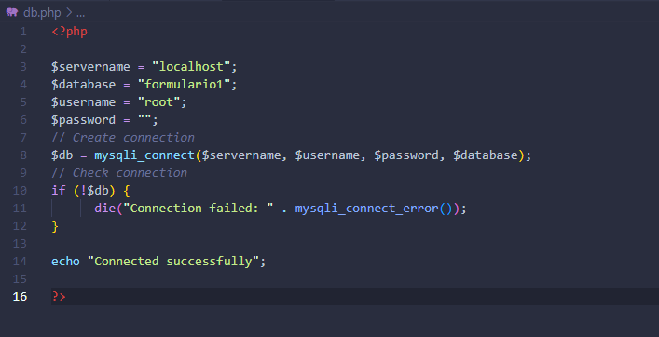

Requisitos para la instalación
01
02
03
04
05
Preparación del entorno
Creación de la base de datos
Instalación de Aimeos
Configuración del proyecto
Pasos finales y ejecución
composer
create-project aimeos/aimeos myshop
npm install
php artisan serve

Slide 5


Diagramas del Software

Slide 6
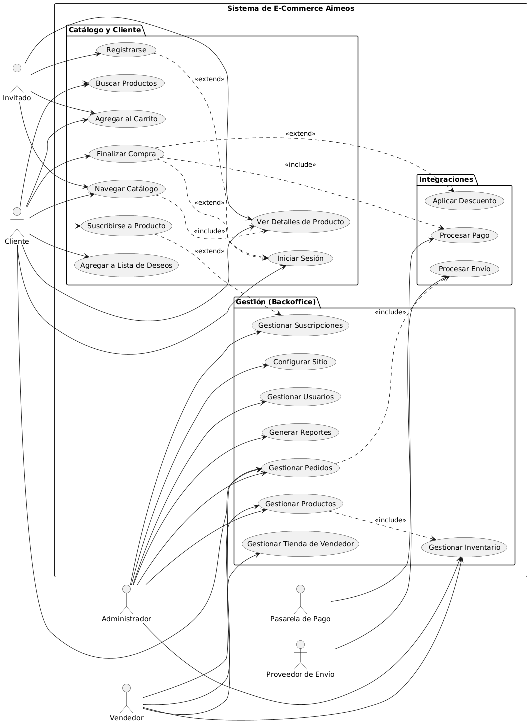
Diagrama de casos de uso

Slide 7
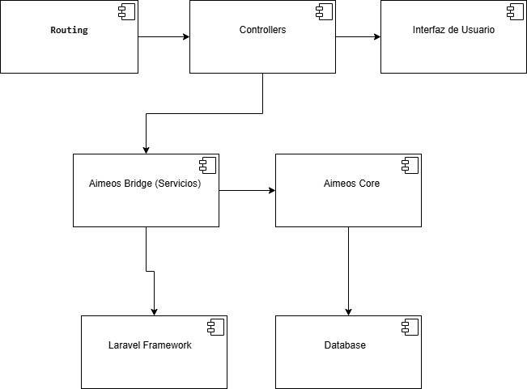
Diagrama de Componentes

Slide 8
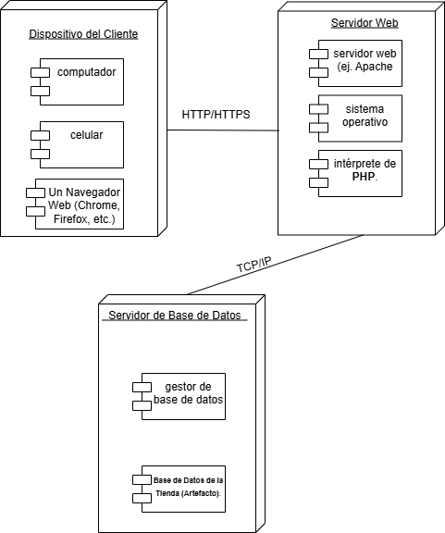
Diagrama de Despliegue

Slide 9
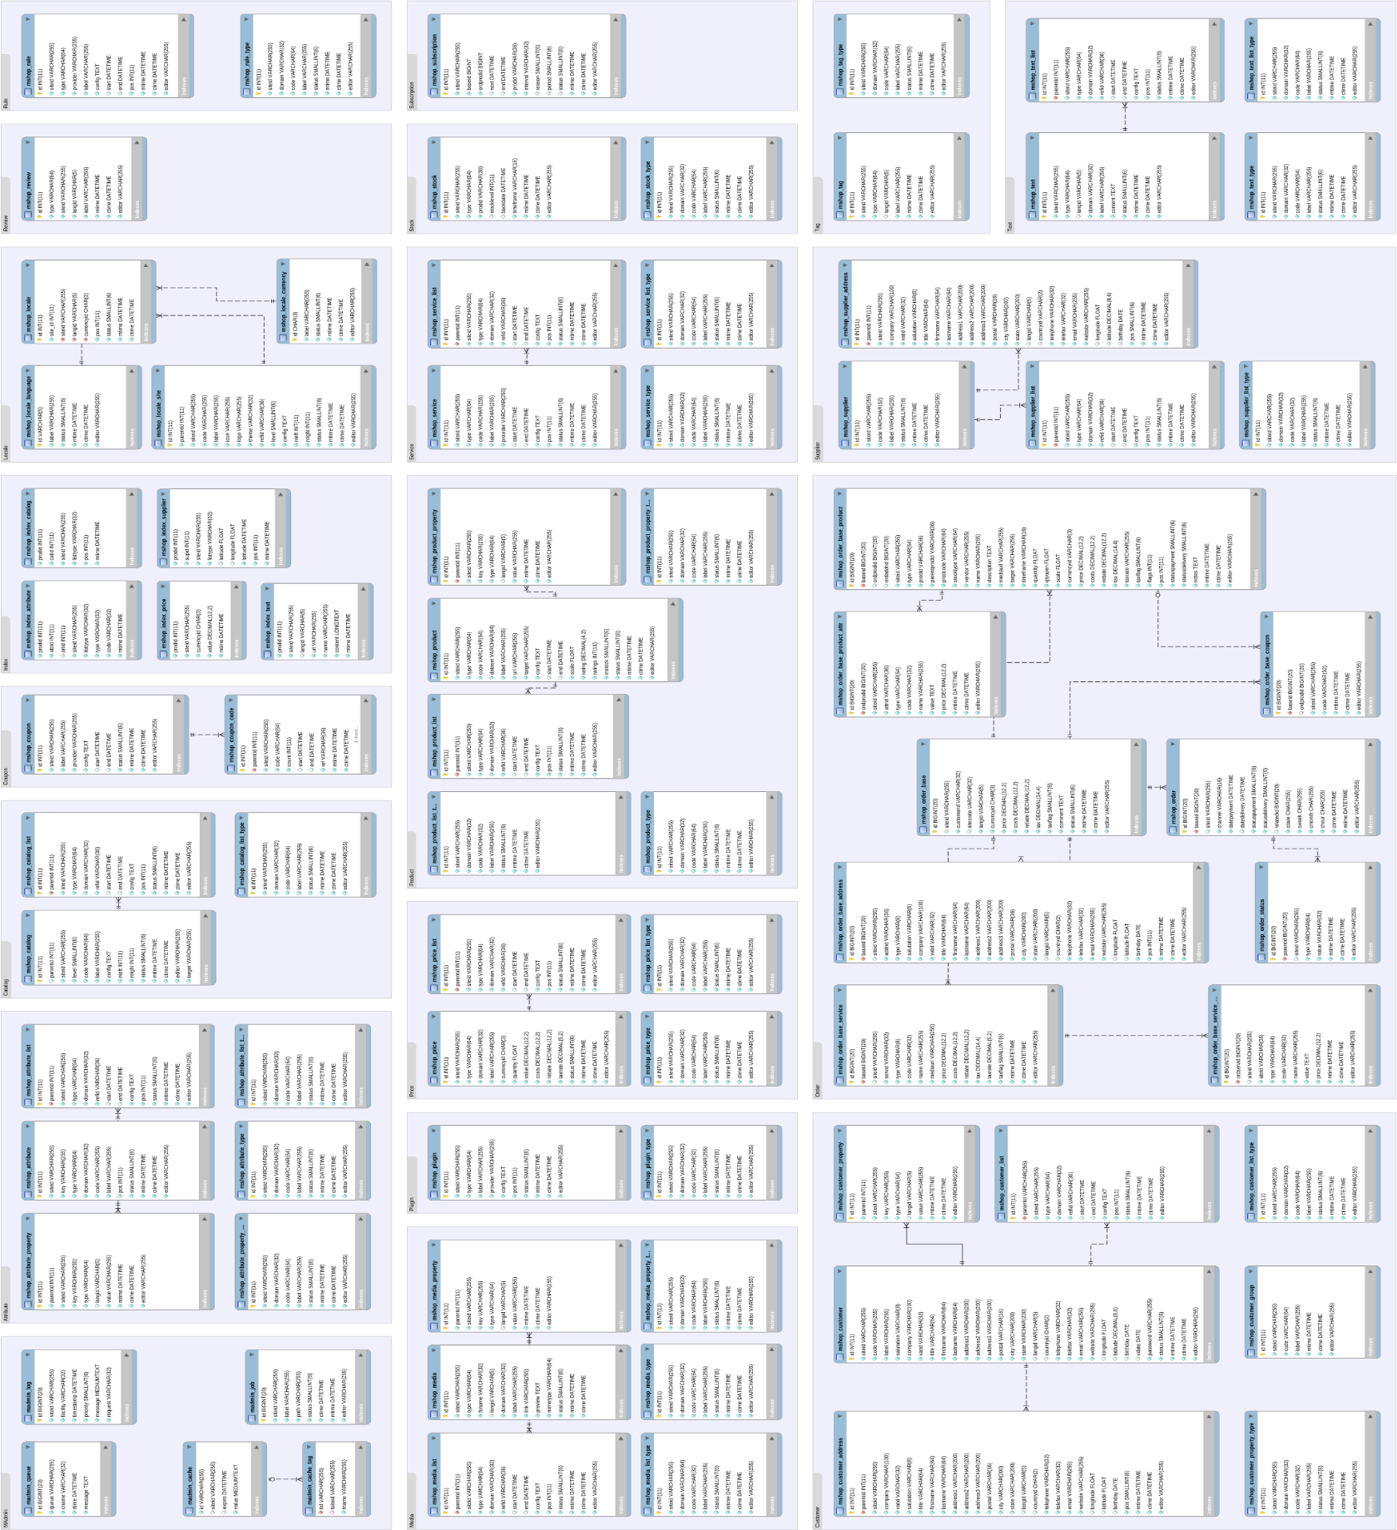
Diagrama entidad relación

Slide 10
Modelo de Calidad
Calidad Interna
Característica: Funcionalidad
Sub característica | Métrica | Propósito | Formula | Interpretación
Idoneidad | Adecuación funcional | ¿Cuán adecuadas son las funciones? | X = 1 - A/B (A=funciones con problemas, B=funciones evaluadas) | Más cercano a 1 = menos funciones con problemas.
 | Exhaustividad funcional | ¿Qué tan completa es la implementación? | X = 1 - A/B (A=funciones faltantes, B=funciones especificadas) | Más cercano a 1 = casi todas las funciones requeridas están implementadas.
Precisión | Precisión de datos internos | ¿Qué tan precisa es la representación de datos? | X = A/B (A=tipos con precisión adecuada, B=tipos totales) | Más cercano a 1 = datos bien representados.
 | Exactitud de cálculos internos | ¿Qué tan exactos son los algoritmos? | X = 1 - A/B (A=cálculos problemáticos, B=cálculos totales) | Más cercano a 1 = cálculos correctos.
Interoperabilidad | Cumplimiento de estándares | ¿Las interfaces cumplen estándares? | X = A/B (A=interfaces compliant, B=interfaces totales) | Más cercano a 1 = interfaces cumplen estándares.
 | Completitud de formatos | ¿Están completos los formatos de datos? | X = A/B (A=formatos completos, B=formatos requeridos) | Más cercano a 1 = formatos completos.

Slide 11
Calidad Interna
Característica: Mantenibilidad
Sub característica | Métrica | Propósito | Formula | Interpretación
Analizabilidad | Ratio de comentarios | ¿Qué tan analizable es el código? | X = A/B (A=líneas comentarios, B=líneas totales) | Más cercano a 1 = código mejor documentado y entendible.
 | Complejidad ciclomática | ¿Qué tan compleja es la estructura? | X = Promedio de paths independientes por módulo | Más bajo = estructura más simple y fácil de analizar.
Cambiabilidad | Modularidad | ¿Qué tan modular es para cambios? | X = 1 - A/B (A=dependencias excesivas, B=módulos totales) | Más cercano a 1 = pocos acoplamientos, mayor facilidad de cambio.
 | Tamaño de funciones | ¿Son las funciones de tamaño adecuado? | X = A/B (A=funciones tamaño OK, B=funciones totales) | Más cercano a 1 = funciones con tamaño adecuado.
Estabilidad | Estabilidad de interfaces | ¿Qué tan estables son las interfaces? | X = 1 - A/B (A=interfaces inestables, B=interfaces totales) | Más cercano a 1 = interfaces más confiables y con menos cambios.
 | Cohesión de módulos | ¿Qué tan cohesivos son los módulos? | X = A/B (A=módulos alta cohesión, B=módulos totales) | Más cercano a 1 = módulos bien cohesionados, más estables.

Slide 12
Calidad Externa
Característica: Funcionalidad
Sub característica | Métrica | Propósito | Formula | Interpretación
Idoneidad | Adecuación funcional | ¿Funciones adecuadas en ejecución? | X = 1 - A/B (A=funciones con problemas, B=evaluadas) | Más cercano a 1 = pocas funciones con problemas.
 | Exhaustividad funcional | ¿Implementación completa? | X = 1 - A/B (A=funciones faltantes, B=en requisitos) | Más cercano a 1 = casi todas las funciones requeridas implementadas.
Precisión | Exactitud computacional | ¿Frecuencia de cálculos inexactos? | X = A/T (A=cálculos inexactos, T=tiempo) | Más bajo = menos cálculos inexactos.
 | Precisión de resultados | ¿Frecuencia de precisión inadecuada? | X = A/T (A=resultados imprecisos, T=tiempo) | Más bajo = menos resultados imprecisos.
Interoperabilidad | Intercambio por formato | ¿Corrección en intercambio de datos? | X = A/B (A=intercambios exitosos, B=total formatos) | Más cercano a 1 = la mayoría de intercambios correctos.
 | Intercambio general | ¿Frecuencia de fallas en intercambio? | X = 1 - A/B (A=casos fallidos, B=intentados) | Más cercano a 1 = pocas fallas en intercambio.

Slide 13
Calidad Externa
Característica: Usabilidad
Sub característica | Métrica | Propósito | Formula | Interpretación
Comprensibilidad | Integridad de descripción | ¿Proporción de funciones entendidas? | X = A/B (A=funciones entendidas, B=funciones totales) | Más cercano a 1 = la mayoría de funciones bien entendidas.
 | Acceso a demostraciones | ¿Acceso a tutoriales/ayuda? | X = A/B (A=demos accedidas, B=demos disponibles) | Más cercano a 1 = casi todas las ayudas/demos accesibles.
Operabilidad | Cancelabilidad | ¿Efectividad de cancelación? | X = A/B (A=funciones cancelables, B=que requieren cancelación) | Más cercano a 1 = funciones cancelables cuando se requiere.
 | Personalización | ¿Opciones de ajuste disponibles? | X = A/B (A=funciones personalizables, B=que requieren personalización) | Más cercano a 1 = opciones de ajuste disponibles según necesidad.
Atractivo | Interacción atractiva | ¿Qué tan atractiva es la interfaz? | Puntuación promedio (escala 1-10) | Puntuación más alta = interfaz más agradable.
 | Personalización de interfaz | ¿Elementos personalizables? | X = A/B (A=elementos personalizados OK, B=deseados personalizar) | Más cercano a 1 = mayoría de elementos personalizables según lo esperado.

Slide 14
Calidad de Uso
Característica: Eficacia
Métrica | Propósito | Formula | Interpretación
Tasa de éxito en tareas | Medir cuántas tareas se completan correctamente. | (Tareas completadas con éxito ÷ Tareas intentadas) × 100 | Más alto = más tareas logradas con éxito.
Precisión de resultados | Medir cuán correctos son los resultados obtenidos. | (Resultados correctos ÷ Resultados esperados) × 100 | Más alto = resultados más exactos.
Característica: Productividad
Métrica | Propósito | Formula | Interpretación
Tiempo medio de tarea | Medir el tiempo promedio que tardan los usuarios en completar una tarea. | Σ Tiempo por usuarios ÷ Número de usuarios | Más bajo = mayor productividad.
Eficiencia de interacción | Medir qué tan óptimos son los pasos realizados frente a los mínimos necesarios. | (Pasos realizados ÷ Pasos mínimos) × 100 | Más cercano a 100% = interacción más eficiente.

Slide 15
Calidad de Uso
Característica: Seguridad
Métrica | Propósito | Formula | Interpretación
Tasa de errores prevenidos | Medir qué tantos errores fueron prevenidos frente a los detectados. | (Errores prevenidos ÷ Errores detectados) × 100 | Más alto = mejor prevención.
Impacto de fallos | Medir la proporción de datos afectados por fallos. | (Datos afectados ÷ Datos procesados) × 100 | Más bajo = menor impacto negativo.
Característica: Satisfacción
Métrica | Propósito | Formula | Interpretación
Nivel de satisfacción | Medir la valoración promedio de los usuarios. | Σ Puntuaciones encuestas ÷ Número de encuestas | Más alto = mayor satisfacción.
Tasa de recomendación | Medir cuántos usuarios recomendarían el sistema. | (Usuarios que recomiendan ÷ Usuarios totales) × 100 | Más alto = mayor aceptación.

Slide 16
Niveles de puntuación de las métricas
Métricas de Calidad Interna
Rango | Valor | Métricas asociadas
Excelente | 0.9 – 1.0 (ó ≤5 en complejidad) | Adecuación funcional, Exhaustividad, Precisión de datos, Exactitud cálculos, Completitud de formatos, Tamaño de funciones, Cumplimiento de estándares, Modularidad, Cohesión, Estabilidad de interfaces
Bueno | 0.7 – 0.89 (ó ≤10 en complejidad) | Igual que arriba, cuando no llega a Excelente
Aceptable | 0.5 – 0.69 (ó ≤15 en complejidad) | Métricas con desempeño medio
Deficiente | <0.5 (ó >15 en complejidad) | Métricas con muchos fallos o bajo rendimiento
Ratio comentarios | ≥0.3 Excelente / ≥0.2 Bueno / ≥0.1 Aceptable / <0.1 Deficiente | Documentación del código

Slide 17
Métricas de Calidad Externa
Rango | Valor | Métricas asociadas
Excelente | 0.9 – 1.0 | Adecuación funcional, Exhaustividad funcional, Exactitud computacional, Precisión de resultados, Intercambio (formato y general), Integridad de descripción, Acceso a demos, Cancelabilidad, Personalización, Interacción atractiva, Personalización de interfaz
Bueno | 0.8 – 0.89 | Cuando no llega a Excelente pero mantiene buen nivel
Aceptable | 0.7 – 0.79 | Desempeño medio en alguna métrica
Deficiente | <0.7 | Bajo rendimiento, errores frecuentes

Slide 18
Métricas de Calidad en Uso
Rango | Valor | Métricas asociadas
Excelente | ≥0.9 – 1.0 (ó ≤2 min / sin fallos) | Tasa de éxito en tareas, Precisión de resultados, Eficiencia de interacción, Errores prevenidos, Nivel de satisfacción, Recomendación (NPS), Tiempo medio de tarea ≤2 min, Impacto de fallos =0
Bueno | 0.8 – 0.89 (ó ≤3 min / ≤0.1 fallos) | Igual que arriba cuando no llega a Excelente
Aceptable | 0.7 – 0.79 (ó ≤4 min / ≤0.2 fallos) | Desempeño medio en alguna métrica
Deficiente | <0.7 (ó >4 min / >0.2 fallos) | Bajo rendimiento, errores frecuentes, baja satisfacción

Slide 19


Criterios de Evaluación
Calidad Interna – Escenario
Propósito: Evaluar
atributos técnicos de Aimeos en Laravel.
Entorno:
SO: Windows 11
Editor: Visual Studio Code
Servidor: XAMPP (PHP 8.x, MySQL)
Proyecto: Aimeos Laravel (última versión estable)
Revisión directa del código fuente y pruebas locales.

Slide 20


Herramientas de medición
Adecuación funcional: pruebas manuales en navegador.
Exhaustividad: revisión de controladores.
Precisión de datos: Laravel Tinker + BD.
Cálculos internos: pruebas en carrito/checkout.
Cumplimiento de estándares: comparación con PSR/Laravel.
Formularios: validaciones en login, registro, perfil.
Comentarios y complejidad: revisión manual de código.
Modularidad y cohesión: análisis de clases/controladores.

Slide 21

Criterios de aceptación
Adecuación funcional = 100%
Exhaustividad funcional ≥ 0.9
Exactitud de cálculos = 1
Cumplimiento de estándares ≥ 0.7
Complejidad ciclomática ≤ 10 por función
Cohesión de módulos = Alta

Slide 22

Calidad Externa – Escenario
Propósito: Evaluar la respuesta de Aimeos en ejecución frente al usuario.
Entorno de prueba: Navegadores (Chrome, Edge, Firefox).
Escenarios:
Búsqueda de producto + checkout.
Cancelación de pedido antes de pago.
Uso de filtros de categoría y personalización de búsqueda.

Slide 23



Herramientas de medición
Exactitud computacional: PHPUnit + pruebas manuales.
Precisión de resultados: PHPUnit + BD MySQL.
Intercambio de datos: exportación CSV/JSON + APIs REST (Postman).
Integridad de descripción: revisión manual de productos.
Cancelabilidad: Laravel Dusk + pruebas manuales.
Personalización: configuración de plantillas.
Interacción atractiva: cuestionarios a usuarios.

Slide 24
Criterios de aceptación
Cálculos en carrito ≥ 0.95 exactitud.
Exportación de datos = 100% sin pérdida.
Descripción de productos ≥ 90% completa.
Cancelación de pedidos = 100% exitosa.
Interfaz atractiva ≥ 70% satisfacción usuarios.

Slide 25
Calidad en Uso – Escenario
Propósito: Evaluar efectividad, eficiencia, seguridad y satisfacción de usuarios finales.
Entorno:
Plataforma: Aimeos + Laravel en Windows y Ubuntu
Navegadores: Chrome, Firefox, Edge
Escenarios: 1️⃣ Buscar producto y añadir al carrito 2️⃣ Finalizar compra con pago simulado 3️⃣ Cancelar compra antes de confirmar 4️⃣ Personalizar filtros y navegación

Slide 26


Herramientas de medición
Tasa de éxito en tareas: Laravel Dusk + pruebas manuales.
Precisión de resultados: validación BD.
Tiempo medio de tarea: cronómetro + Dusk.
Eficiencia de interacción: observación de clics + grabaciones.
Errores prevenidos: pruebas con casos comunes (campos vacíos, stock).
Impacto de fallos: logs de Laravel + observación de usuarios.
Satisfacción y recomendación: encuestas (NPS).

Slide 27
Criterios de aceptación
Éxito en tareas ≥ 0.85
Tiempo de tarea ≤ 3 min
Errores prevenidos ≥ 0.75
Satisfacción ≥ 70%
Recomendación (NPS) ≥ 0

Slide 28
Plan de evaluación
Objetivos:
Identificar fortalezas, debilidades y oportunidades de mejora.
Analizar Aimeos Laravel de forma integral y sistemática.
Considera tanto métricas internas como la experiencia real de usuarios.
Evaluar: aspectos técnicos, funcionales y de usabilidad.

Slide 29
Fase 1: Revisión documental y técnica (16 – 22 agosto 2025)
Agosto - 2025
SUN
MON
TUE
WED
THU
FRI
SAT
1
2
3
4
5
6
7
8
9
10
11
12
13
14
15
16
17
18
19
20
21
22
23
24
25
26
27
28
29
30
31
Venus has a beautiful name
Mars actually is a very cold place

Slide 30
Fase 2: Evaluar métricas internas (23 – 28 agosto 2025)
Agosto - 2025
SUN
MON
TUE
WED
THU
FRI
SAT
1
2
3
4
5
6
7
8
9
10
11
12
13
14
15
16
17
18
19
20
21
22
23
24
25
26
27
28
29
30
31
Venus has a beautiful name
Mars actually is a very cold place

Slide 31
Fase 3: Evaluar calidad externa (29 agosto – 03 septiembre 2025)
Agosto - Septiembre 2025
SUN
MON
TUE
WED
THU
FRI
SAT
1
2
3
4
5
6
7
8
9
10
11
12
13
14
15
16
17
18
19
20
21
22
23
24
25
26
27
28
29
30
31
Venus has a beautiful name
Mars actually is a very cold place

Slide 32
Fase 4: Evaluar métricas de uso (04 – 09 septiembre 2025)
Septiembre 2025
SUN
MON
TUE
WED
THU
FRI
SAT
1
2
3
4
5
6
7
8
9
10
11
12
13
14
15
16
17
18
19
20
21
22
23
24
25
26
27
28
29
30
31
Venus has a beautiful name
Mars actually is a very cold place

Slide 33
Resultados – Calidad Interna
Métrica | Esperado | Obtenido | Rango
Adecuación funcional | ≥ 0.9 | 1 | Excelente
Exhaustividad funcional | ≥ 0.9 | 1 | Excelente
Precisión de datos internos | ≥ 0.9 | 1 | Excelente
Exactitud de cálculos | ≥ 0.9 | 0.2 | Aceptable
Cumplimiento de estándares | ≥ 0.7 | 1 | Excelente
Completitud de formatos | ≥ 0.9 | 1 | Excelente
Ratio de comentarios | ≥ 0.2 | 0.064 | Deficiente
Complejidad ciclomática | ≤ 10 | 3 | Excelente
Modularidad | ≥ 0.9 | 1 | Excelente
Tamaño de funciones | ≥ 0.7 | 1 | Excelente
Estabilidad de interfaces | ≥ 0.9 | 1 | Excelente
Cohesión de módulos | ≥ 0.8 | 1 | Excelente

Slide 34
Resultados – Calidad externa
Métrica | Esperado | Obtenido | Rango
Adecuación funcional | X ≥ 0.9 | 0.8 | Aceptable
Exhaustividad funcional | X ≥ 0.9 | 0.4 | Deficientee
Exactitud computacional | X ≥ 0.9 | 1 | Excelente
Precisión de resultados | X ≥ 0.9 | 1 | Excelente
Intercambio por formato | X ≥ 0.8 | 1 | Excelente
Intercambio general | X ≥ 0.8 | 1 | Excelente
Integridad de descripción | X ≥ 0.8 | 1 | Excelente
Acceso a demostraciones | X ≥ 0.9 | 1 | Excelente
Cancelabilidad | X ≥ 0.8 | 1 | Excelente
Personalización | X ≥ 0.8 | 1 | Excelente
Interacción atractiva | X ≥ 0.8 | 1 | Excelente
Personalización de interfaz | X ≥ 0.8 | 1 | Excelente

Slide 35
Resultados – Calidad de Uso
Métrica | Esperado | Obtenido | Rango
Tasa de éxito en tareas | X ≥ 0.9 | 0.8 | Aceptable
Precisión de resultados | X ≥ 0.9 | 1 | Excelente
Tiempo medio de tarea | ≤3 min | 2 min | Excelente
Eficiencia de interacción | X ≥ 0.9 | 1 | Excelente
Tasa de errores prevenidos | X ≥ 0.8 | 0.8 | Bueno
Impacto de fallos | X = 0 | 0.6 | Deficiente
Nivel de satisfacción | ≥4 | 4.6 | Bueno
Tasa de recomendación (NPS) | X ≥ 0.8 | 1 | Excelente

Slide 36



Recomendaciones
Seguridad del sistema
Validación estricta en backend (precios, cantidades, descuentos).
Corrección de lógica de inventario (validar stock antes de compra).
Funcionalidad crítica
Implementar registro de usuarios.
Corregir integración con pasarelas de pago (ej. PayPal).
Optimizar funciones avanzadas (ej. importación CSV).
Desarrollo y documentación
Ampliar cobertura de pruebas automatizadas (compra, stock, descuentos).
Mejorar documentación del código (comentarios + DocBlocks).

Slide 37

Conclusión
Aimeos para Laravel ofrece solidez técnica y excelente experiencia de usuario, pero sus limitaciones funcionales y de seguridad lo hacen poco confiable para entornos de comercio electrónico en producción.

Slide 38
GRACIAS...!

